Slide 1

手把手教你学STM32
硬件随机数实验
“原子哥”在线教学平台：www.yuanzige.com
技术支持论坛：www.openedv.com

Slide 2
手把手教你学STM32
1，RNG简介（了解）
2，RNG框图介绍（了解）
3，RNG相关寄存器介绍（熟悉）
4，RNG相关HAL库驱动介绍（掌握）
5，RNG基本驱动步骤（掌握）
6，编程实战（掌握）
7，课堂总结
“原子哥”在线教学平台：www.yuanzige.com
技术支持论坛：www.openedv.com

Slide 3
手把手教你学STM32
1，RNG简介（了解）
随机数发生器（ Random Number Generators，RNG ），用于生成随机数的程序或硬件。
STM32 RNG处理器是一个以连续模拟噪声为基础的随机数发生器，在主机读数时提供一个32位的随机数。
随机数最重要的特性是：产生的后面的那个数与前面那个数毫无关系。
真随机数：完全随机，毫无规律（ STM32的部分型号上具备真随机数发生器）
伪随机数：伪随机数是用确定性的算法计算出的随机数序列。并非真正的随机
应用场景
验证码、密码学、概率学、统计学、游戏
“原子哥”在线教学平台：www.yuanzige.com
技术支持论坛：www.openedv.com
Notes:
真随机数发生器 TRNG
伪随机数发生器 PRNG

Slide 4
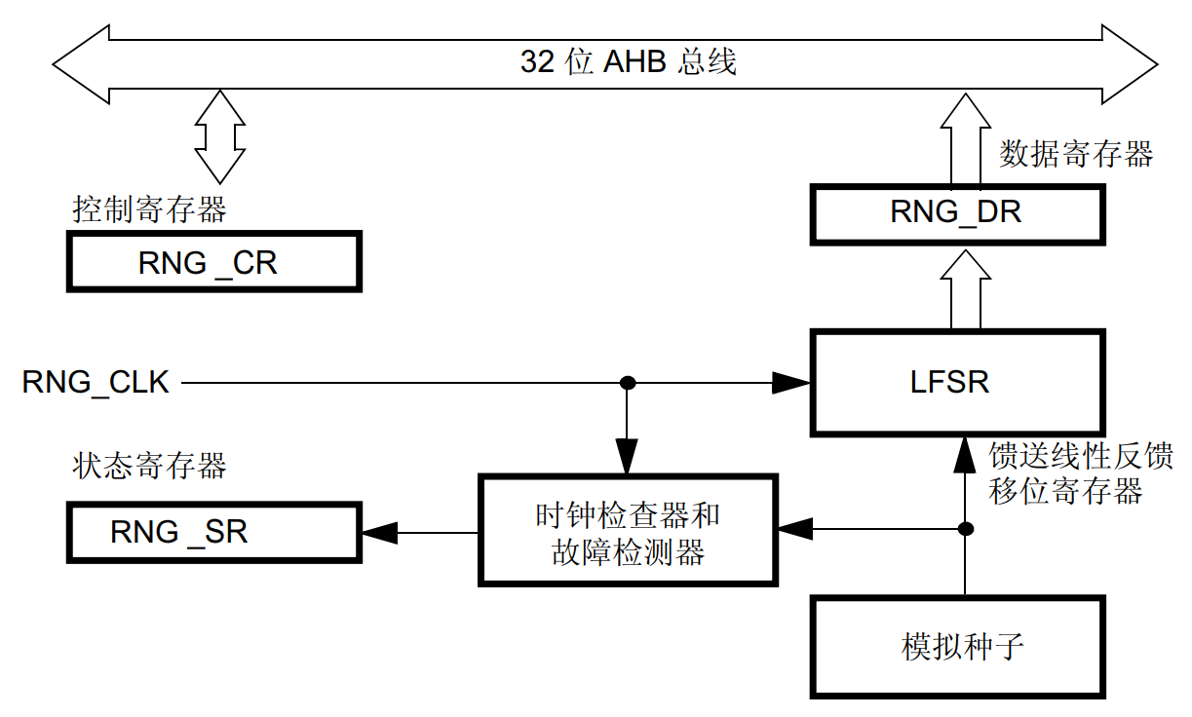
手把手教你学STM32
2，RNG框图介绍（了解）
RNG采用模拟电路实现
模拟电路
由几个环形振荡器组成，振荡器的输出进行异或运算产生种子
LFSR
“生厂车间”，大量种子引入到LFSR，LFSR内容传入RNG_DR
PLL48CLK
时钟检查器和故障检测器
“质检”，种子出现异常序列 / fpll48clk过低，显示在RNG_SR相关位
(设置了中断，可以产生中断)
模拟电路
“原子哥”在线教学平台：www.yuanzige.com
技术支持论坛：www.openedv.com

Slide 5
手把手教你学STM32
3， RNG相关寄存器介绍（熟悉）
寄存器 | 名称 | 作用
RNG_CR | RNG控制寄存器 | 用于使能随机数发生器和中断
RNG_SR | RNG状态寄存器 | 用于显示RNG当前的一些状态
RNG_DR | RNG数据寄存器 | 用于存储32位随机数值
“原子哥”在线教学平台：www.yuanzige.com
技术支持论坛：www.openedv.com

Slide 6
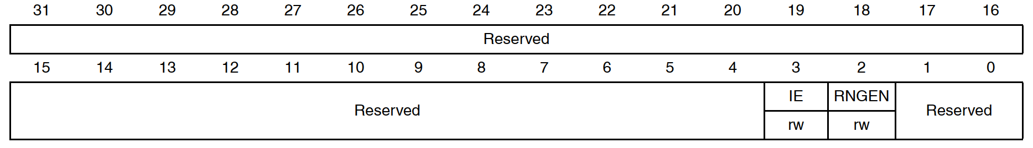
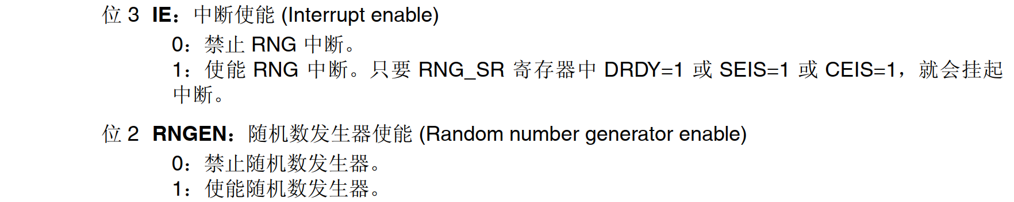
手把手教你学STM32
RNG控制寄存器RNG_CR
使能随机数发生器，一般不用到中断
“原子哥”在线教学平台：www.yuanzige.com
技术支持论坛：www.openedv.com

Slide 7
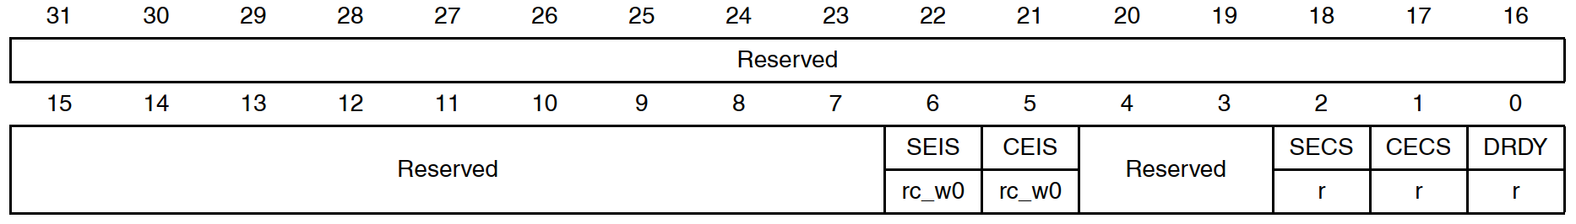
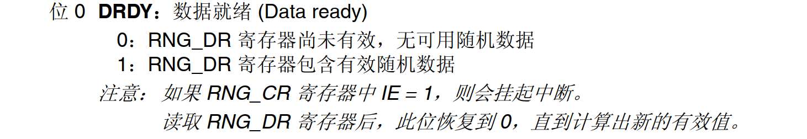
手把手教你学STM32
RNG状态寄存器RNG_SR
主要关注的是DRDY位，表示RNG_DR寄存器包含的随机数数据是否有效
“原子哥”在线教学平台：www.yuanzige.com
技术支持论坛：www.openedv.com

Slide 8
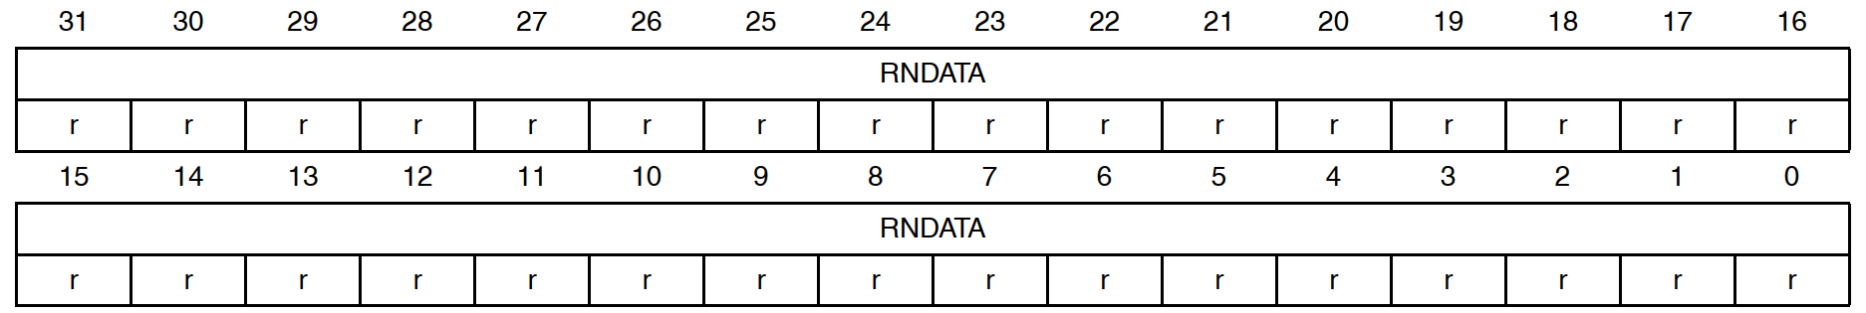
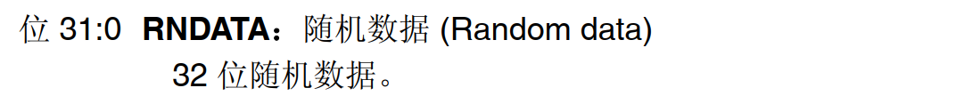
手把手教你学STM32
RNG数据寄存器RNG_DR
等待RNG_SR的DRDY位置位后，读取RNG_DR获取32位随机数值。
经过一定数目的时钟周期后，提供新的随机数值。
“原子哥”在线教学平台：www.yuanzige.com
技术支持论坛：www.openedv.com

Slide 9
手把手教你学STM32
4，RNG相关的HAL库驱动介绍
驱动函数 | 关联寄存器 | 功能描述
HAL_RNG_Init(…) | RNG_CR | 初始化RNG
HAL_RNG_MspInit(…) | 初始化回调 | 使能时钟、外设、选择时钟源
HAL_RCCEx_PeriphCLKConfig(...) | RCC_BDCR | 设置RNG时钟源为PLL
HAL_RNG_GenerateRandomNumber(…) | RNG_DR | 判断DRDY位并读取随机数
__HAL_RCC_RNG_CLK_ENABLE(…) | AHB2ENR | 使能RNG时钟
__HAL_RNG_GET_FLAG(…) | RNG_SR | 获取RNG相关标记
“原子哥”在线教学平台：www.yuanzige.com
技术支持论坛：www.openedv.com

Slide 10
手把手教你学STM32
1，RNG简介（了解）
2，RNG框图介绍（了解）
3，RNG相关寄存器介绍（熟悉）
4，RNG相关HAL库驱动介绍（掌握）
5，RNG基本驱动步骤（掌握）
6，编程实战（掌握）
7，课堂总结
“原子哥”在线教学平台：www.yuanzige.com
技术支持论坛：www.openedv.com

Slide 11
手把手教你学STM32
5，RNG基本驱动步骤（掌握）
1、使能RNG时钟
__HAL_RCC_RNG_CLK_ENABLE
2、初始化随机数发生器
HAL_RNG_Init
HAL_RNG_MspInit
HAL_RCCEx_PeriphCLKConfig
3、判断DRDY位，读取随机数值
HAL_RNG_GenerateRandomNumber
“原子哥”在线教学平台：www.yuanzige.com
技术支持论坛：www.openedv.com

Slide 12
手把手教你学STM32
6， 编程实战（掌握）
1，驱动RNG，使用串口打印随机数
“原子哥”在线教学平台：www.yuanzige.com
技术支持论坛：www.openedv.com

Slide 13
手把手教你学STM32
7，课堂总结（掌握）
硬件随机数实验（课堂总结）.pdf（脑图）
“原子哥”在线教学平台：www.yuanzige.com
技术支持论坛：www.openedv.com

Slide 14

手把手教你学STM32
版权所有：广州市星翼电子科技有限公司
天猫店铺：https://zhengdianyuanzi.tmall.com
“原子哥”在线教学平台：www.yuanzige.com
技术支持论坛：www.openedv.com

